Slide 1
Szakmai portfólió
Németh Zsombor (PhD)

Slide 2
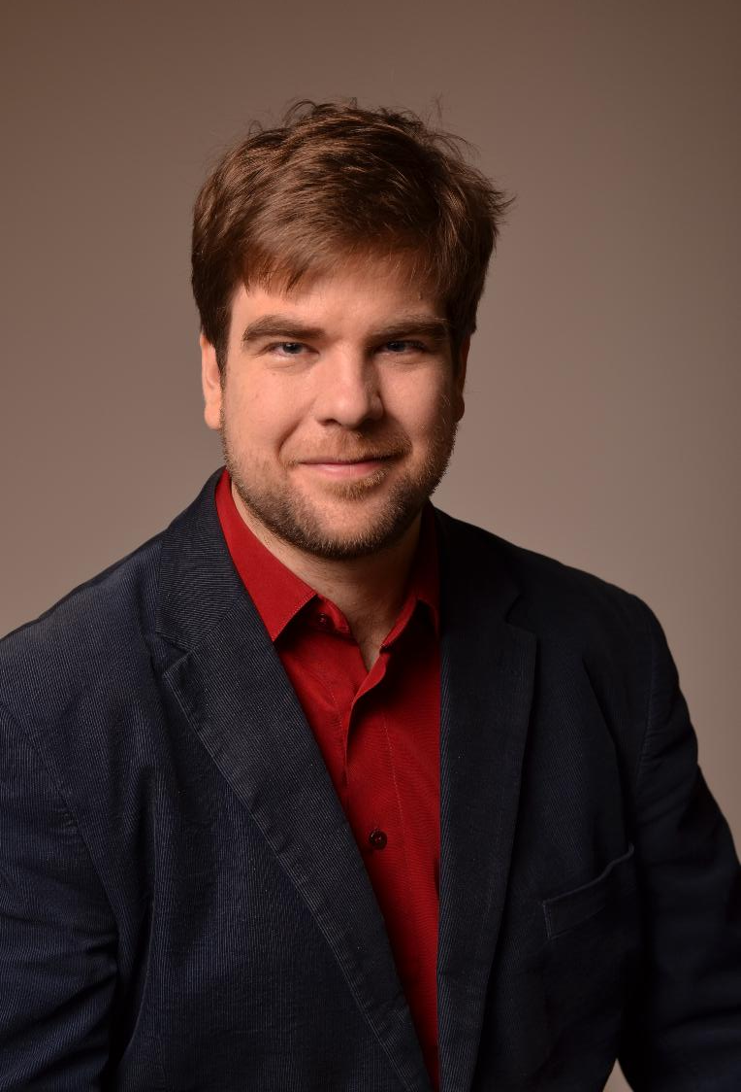
Bemutatkozás
Németh Zsombor 2008 és 2013 között volt a budapesti Liszt Ferenc Zeneművészeti Egyetem zenetudományi képzésének hallgatója. Doktori tanulmányait ugyanitt kezdte 2014-ben, disszertációját 2023-ban nyújtotta be és 2024-ben védte meg (A choreáktól az aspiratiókig: Farkas Ferenc Rákóczi-témájú kompozíciói, témavezető: Tallián Tibor). 2017 szeptembere óta a Budapesti Bartók Archívum (jelenleg HUN-REN Bölcsészettudományi Kutatóközpont Zenetudományi Intézet) munkatársa. A müncheni G. Henle Verlag és az Editio Musica Budapest Zeneműkiadó gondozásában, Vikárius László főszerkesztésében megjelenő Bartók Béla zeneműveinek kritikai összkiadása 29. kötetének (1–6. vonósnégyes) közreadásában Somfai László munkatársa volt. A 30. kötetnek (1–6. vonósnégyes: Kritikai megjegyzések) már Németh Zsombor volt a szerkesztője. Jelenleg a 31. kötetet (1–2. szonáta hegedre és zongorára) készíti elő.
Főbb kutatási területei: forrás- és notációkutatás, a 20. századi magyar zene (különös tekintettel Bartók Béla, Farkas Ferenc, illetve Waldbauer Imre életére és munkásságára), valamint a 17–18. századi vonószene és annak kései recepciótörténete. Zenetudományi munkásságát Köztársasági Ösztöndíjjal (2012) és Kodály Zoltán Zenei Alkotói Ösztöndíjjal (2018, 2019, 2020) ismerték el.
Tudományos munkája mellett historikus hangszereken játszó hegedűművészként is aktív. Ösztöndíjas hallgatója volt a freiburgi BW Ensemble-Akademie-nek (2010), a soproni Régi Zenei Napoknak (2010–2011) és a Düsseldorf-Benrath kastélyban megrendezett Internationale Sommerakademie-nek (2011–2013). Az okleveles hegedűtanári diploma megszerzését követően, 2015–2019 között elvégezte a hegedűművész - történeti hegedűk MA képzést a Bécs Város Zene- és Művészeti Egyetemen (MUK). 2012 óta a 17–18. századi zenét játszó Simplicissimus Ensemble művészeti vezetője, amellyel többek között a La Stravaganza Baroque Music Contest díjazottja volt (2015) és eddig három nagylemezt készített.

Slide 3
Zenetudomány (I.)
A MMA Művészeti Ösztöndíj Programra benyújtott pályázatom témájához kapcsolódó publikációk, előadások, kiállítások

Slide 4
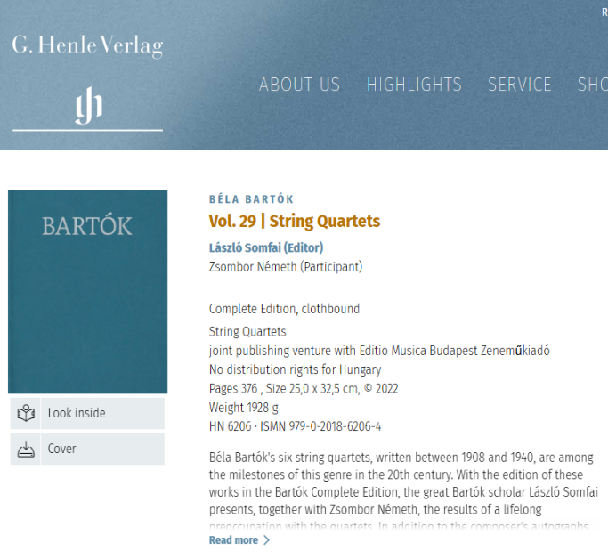
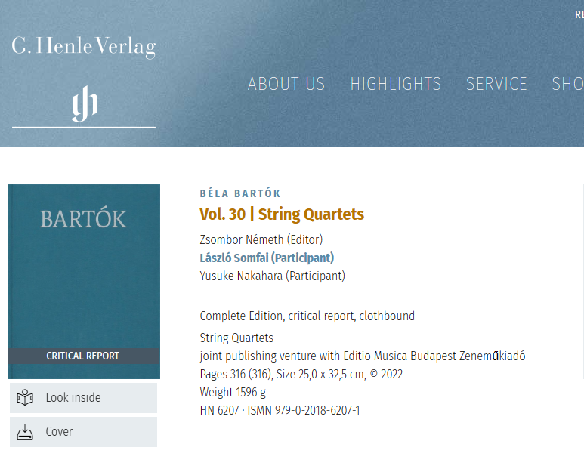
Bartók Béla zeneműveinek kritikai összkiadása
29. és 30. kötet

Slide 5
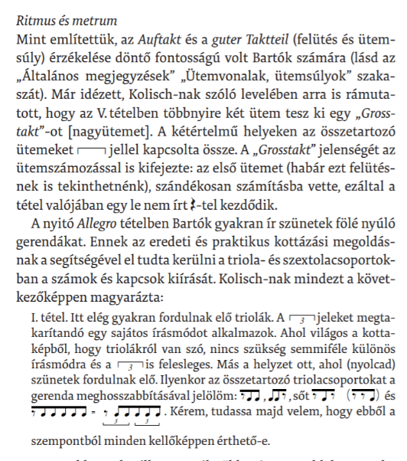
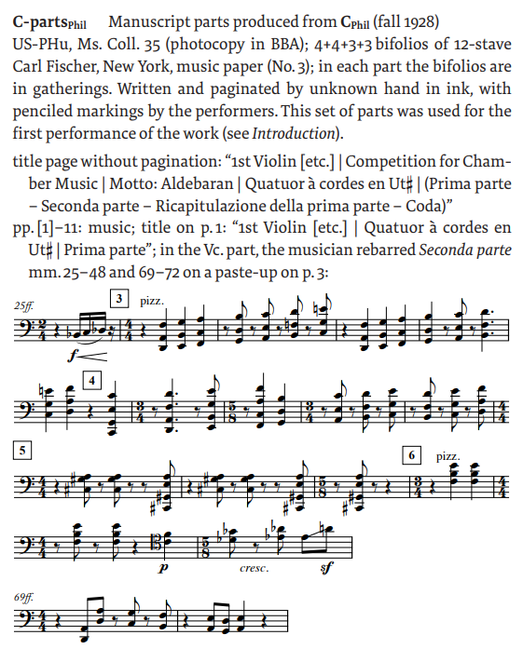
Bartók Béla zeneműveinek kritikai összkiadása
Részlet a 29. kötet előszavából
(notációról szóló fejezet, magyar változat)
Részlet a 30. kötetből
(a 3. kvartett egyik forrásának leírása)

Slide 6
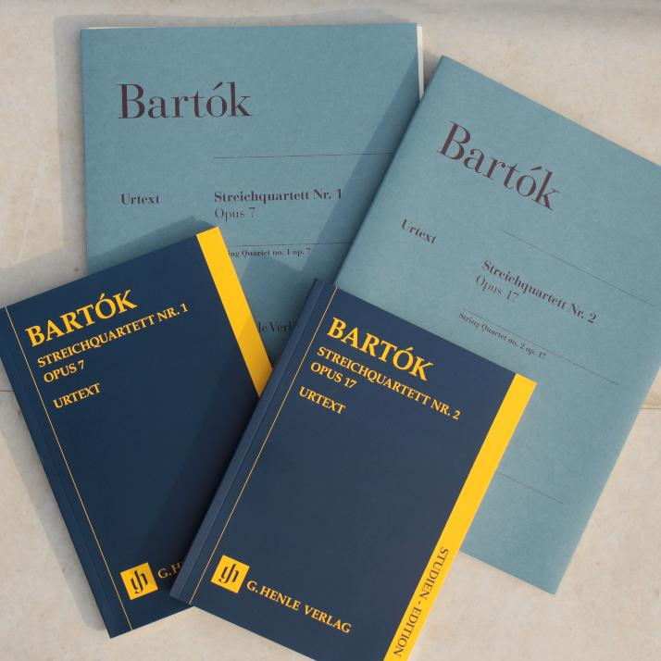
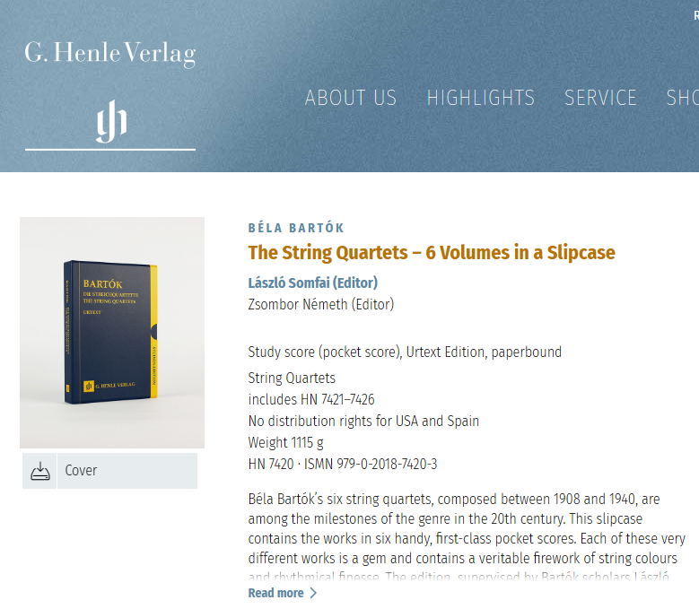
Az összkiadás alapján készült praktikus („urtext”) kiadások

Slide 7
A MMA Művészeti Ösztöndíj Programra benyújtott pályázatom témájához kapcsolódó publikációk
„Nem szentírás, de fontos dokumentum: Bartók Béla 5. vonósnégyese a Kolisch- és a Pro Arte Kvartett hangfelvételein.” In: Bartókról, népzenéről, zenetörténetről: Tanulmányok Lampert Vera tiszteletére. Szerk. Biró Viola–Vikárius László. Budapest: HUN–REN Bölcsészettudományi Kutatóközpont Zenetudományi Intézet, 2024, 337–370. [megtekintés]
„The Violinist Imre Waldbauer’s Acquaintance with Béla Bartók.” In: Studien zur Musikwissenschaft: Beihefte der Denkmäler der Tonkunst in Österreich. Band 62. Ed. Lili Veronika Békéssy–Martin Eybl–Gesa Finke. Wien: Hollitzer Verlag, 2024, 175–206.
CD-kísérőfüzet a Piano quintets by Béla Bartók & Ernst von Dohnányi performed by the Zemlinsky Quartet & Paolo Giacometti kiadványhoz (Motormusic Studio EPRC 0063)
„Bartók Béla 5. vonósnégyesének magyarországi bemutatója – és ami mögötte volt: Epizódok az Új Magyar Vonósnégyes, az Új Magyar Zeneegyesület, illetve az 1930- as évek budapesti zeneéletének történetéből.” Magyar Zene 61/3 (2023), 264–303. [megtekintés]

Slide 8
A MMA Művészeti Ösztöndíj Programra benyújtott pályázatom témájához kapcsolódó publikációk
Vikárius László–Németh Zsombor: Bartók és hegedűművész partnerei : Dokumentumok Waldbauer Imre és Székely Zoltán hagyatékából. A Bartók Archívum új szerzeményei. Kiállítási katalógus. Budapest: Bölcsészettudományi Kutatóközpont Zenetudományi Intézet, 2022. [megtekintés]
„Béla Bartók and the Pro Arte Quartet.” Studia Musicologica 63/3–4 (2022), 173–196. [megtekintés]
„A negyedik negyedikje: Bartók Béla Allegretto, pizzicato tételének keletkezéséről és korai előadástörténetéről.” Magyar Zene 60/1 (2022), 58–75. [megtekintés]
„The Fourth of the Fourth: On the Genesis and the Early Performances of the Allegretto, pizzicato Movement of Béla Bartók's String Quartet No. 4.” Studia Musicologica 62/3–4 (2021), 291–307. [megtekintés]
„Hat kulcs Bartókhoz.” Bartók Tavasz 2021 Magazin [megtekintés]

Slide 9
A MMA Művészeti Ösztöndíj Programra benyújtott pályázatom témájához kapcsolódó publikációk
„Imre Waldbauer, an Important but Little-Known Violinist Partner of Béla Bartók.” Studia Musicologica 62/1–2 (2021), 149–173. [megtekintés]
„Egy Bartók-mű, mely hat évig várt a budapesti bemutatójára: A 6. vonósnégyes első magyarországi előadása.” Magyar Zene 59/1 (2021), 101–116. [megtekintés]
„Bartók Béla és a Quatuor Pro Arte.” In: Zenetudományi Dolgozatok 2019–2020 Ferenczi Ilona tiszteletére. Szerk. Kim Katalin–Békéssy Lili Veronika. Budapest: BTK Zenetudományi Intézet, 2021, 291–316. [megtekintés]
„Bartók-témájú írások a Waldbauer-hagyatékban.” Magyar Zene 58/1 (2020), 89–119. [megtekintés]

Slide 10
A MMA Művészeti Ösztöndíj Programra benyújtott pályázatom témájához kapcsolódó előadások
„A Chronicle of the Waldbauer-Kerpely String Quartet’s Spanish Tour (1925).” La Música de Cámara en España (SS. XVIII-XXI): Agentes, Repertorios y Espacios. Madrid: Universidad Complutense, Facultad de Geografía e Historia, Salón de Actos, 2024. december 13. [programfüzet]
„A Waldbauer–Kerpely-kvartett és a kortárs zene.” Tudományos Fórum. Budapest: HUN-REN BTK Zenetudományi Intézet, 2024. október 17. [absztrakt]
„The Waldbauer–Kerpely Quartet: An Apostle of Contemporary Music (?)” The Tradition of Hungarian String Quartet Performance, Vol. 1. Szeged: MMA Művészetelméleti és Módszertani Kutatóintézet és Szegedi Tudományegyetem, Bartók Béla Művészeti Kar, Művészettudományi Intézet, 2024. május 23. [programfüzet]
„Rudolf Kolisch’s Two Recordings of Bartók’s String Quartet No. 5.” Musical Interpretation and Performance from the XIXth to the XXIst Century. Bergamo: Fondazione MIA, Sala Locatelli, 2023. november 10–12. [programfüzet]

Slide 11
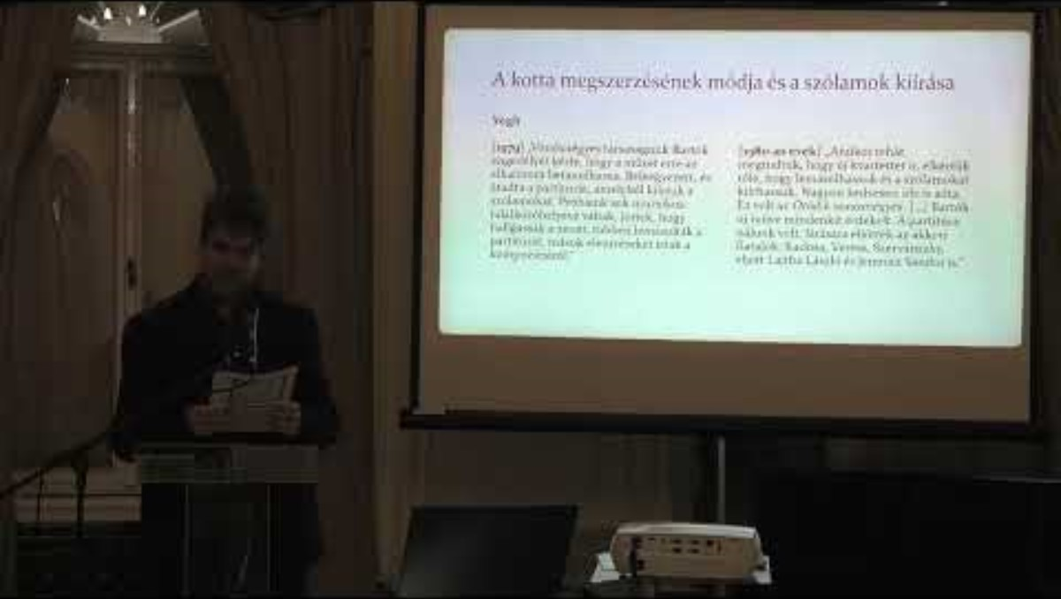
A MMA Művészeti Ösztöndíj Programra benyújtott pályázatom témájához kapcsolódó előadások
„Bartók Béla 5. vonósnégyesének magyarországi bemutatásáról és korai fogadtatástörténetéről.” Modell és inspiráció: A Magyar Zenetudományi és Zenekritikai Társaság 19. tudományos konferenciája. Budapest: ELKH BTK ZTI Bartók-terem, 2022. október 6–8.
„The founding of an important ensemble on the border of two eras: sources to the early years of the Waldbauer-Kerpely String Quartet.” Musical Practice in the Long Nineteenth Century: Unknown Ego-Documents from Central Europe. Bécs/Wien: Universität für Musik und Darstellende Kunst, 2022. szeptember 20–22. [program]

Slide 12
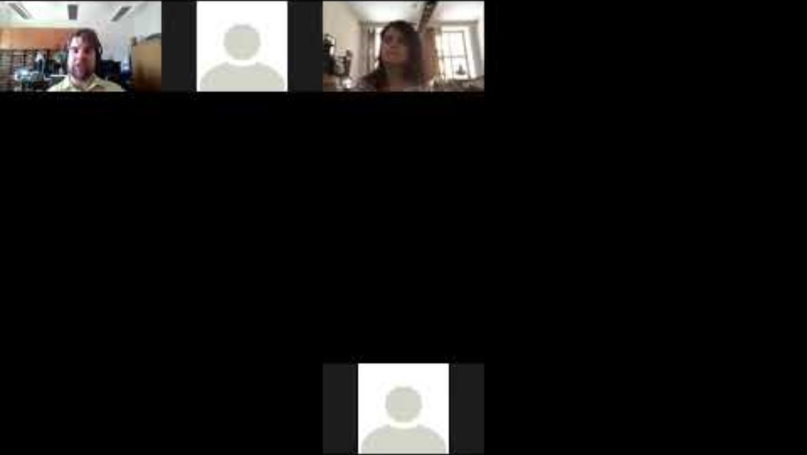
A MMA Művészeti Ösztöndíj Programra benyújtott pályázatom témájához kapcsolódó előadások
„The Fourth of the Fourth.” Bartók: The String Quartets – Konfernecia a Bartók Világversenyhez kapcsolódóan. Budapest: ELKH BTK Zenetudományi Intézet, 2021. október 29.
„Bartók Béla és a Pro Arte Vonósnégyes.” Tudományos Fórum. Budapest: ELKH BTK Zenetudományi Intézet, 2021. június 17.
„Bartók Béla 6. vonósnégyesének magyarországi bemutatója.” Zene és zeneélet a 20. századi Magyarországon. Budapest: BTK Zenetudományi Intézet, 2021. május 6–7. [programfüzet]

Slide 13
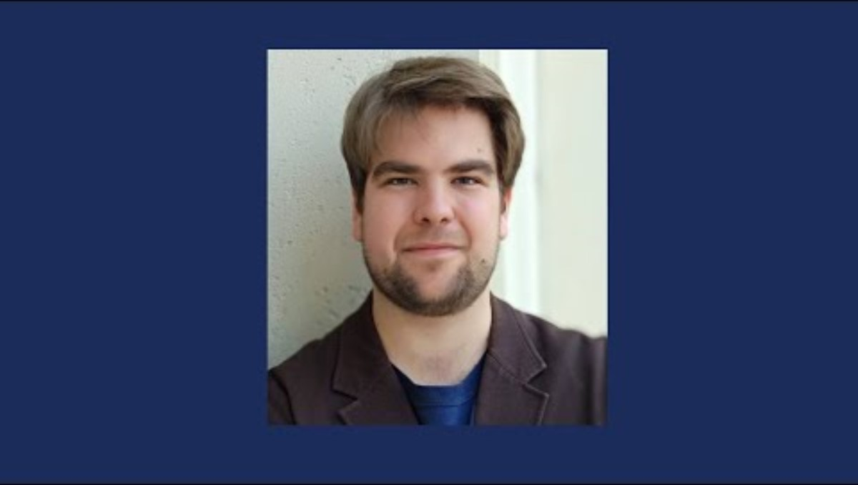
A MMA Művészeti Ösztöndíj Programra benyújtott pályázatom témájához kapcsolódó előadások
„Hősök, avagy Bartók vonósnégyeseinek első előadói” (Ismeretterjesztő előadás.) Budapest: Bartók Béla Emlékház, 2021. május 29.
„Imre Waldbauer and Béla Bartók.” Bartók and the Violin: A Joint Symposium of the Liszt Academy and the Bartók Archives. Budapest: MTA BTK ZTI Bartók terem, 2017. szeptember 14–15.

Slide 14
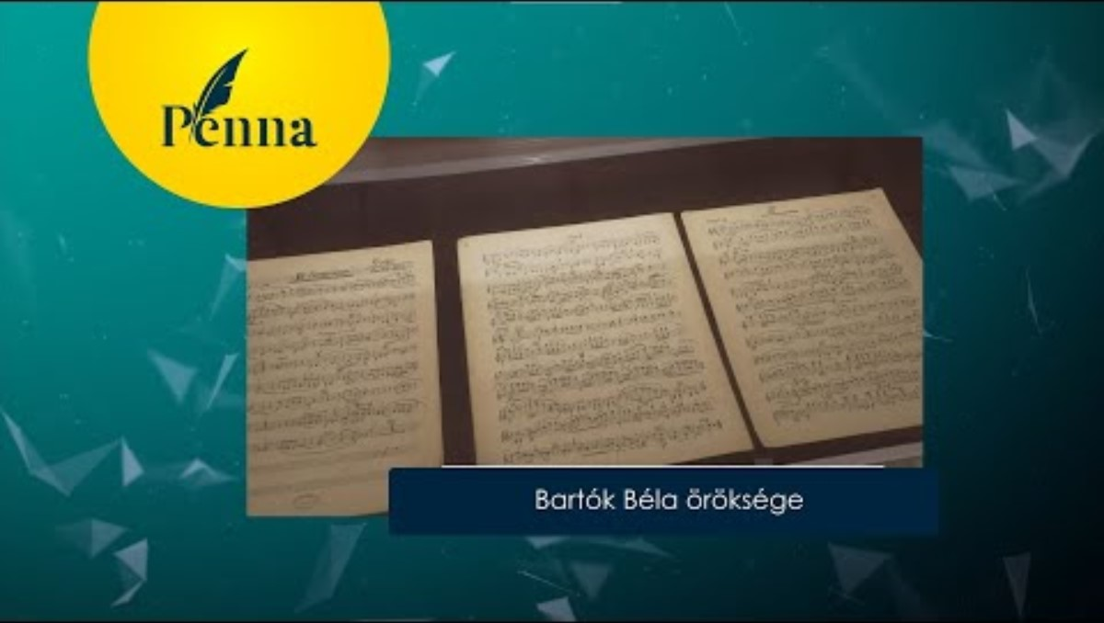
A MMA Művészeti Ösztöndíj Programra benyújtott pályázatom témájához kapcsolódó kiállítások
Bartók és hegedűművész partnerei – kiállítás a BTK Zenetudományi Intézetben (Vikárius Lászlóval közösen, 2022)
[katalógus]

Slide 15
Zenetudomány (II.)
További publikációk és előadások

Slide 16
További publikációk
A choreáktól az aspiratiókig: Farkas Ferenc Rákóczi-témájú kompozíciói. PhD Disszertáció. Budapest: Liszt Ferenc Zeneművészeti Egyetem, 2023. (Megvédve 2024-ben.) [megtekintés]
„Master and his »illegitimate pupil«: Zoltán Kodály and Ferenc Farkas.” Studia Universitatis Babeş-Bolyai Series Musica 68/1 (2023), 137–173. [megtekintés]
„Farkas Ferenc kuruc tematikájú kompozíciói: Rövid áttekintés.” In: Folytonosság és megszakítottság a magyar kultúrában: A doktoriskolák VI. nemzetközi magyarságtudományi konferenciája. Bécs, Ausztria 2019.09.04. - 2019.09.06. Szerk. Bene Sándor–Dobos István. Budapest: Nemzetközi Magyarságtudományi Társaság, 2022, 559–606.
„A Szerelmi álmok – Liszt című film zenéje.” In: Tripolisz, Miskolc, Senlis – Cziffra György emlékezete. Szerk. Windhager Ákos. Budapest: Magyar Művészeti Akadémia Művészetelméleti és Módszertani Kutatóintézet, 2021, 127–140.

Slide 17
További publikációk
„Dohnányi Ernő és a Waldbauer–Kerpely Vonósnégyes.” In: Dohnányi-tanulmányok 2021. Szerk. Laskai Anna–Ozsvárt Viktória. Budapest: ELKH BTK Zenetudományi Intézet, 2021, 141–184.
„Farkas Ferenc pályakezdése (1927–1931).” In: Járdányi Pál és kora: Tanulmányok a 20. századi magyar zene történetéből (1920-1966). Szerk. Dalos Anna–Ozsvárt Viktória. Budapest: Rózsavölgyi és Társa, 2020, 163–201. [a kötet megtekintése]
„Farkas Ferenc kolozsvári éveinek filmzenéi.” In: Certamen VII.: Előadások a Magyar Tudomány Napján az Erdélyi Múzeum Egyesület I. Szakosztályában. Szerk. Egyed Emese–Pakó László–Sófalvi Emese. Cluj/Kolozsvár: Erdélyi Múzeum-Egyesület, Bölcsészet-, Nyelv- és Történettudományi Szakosztály, 2020, 243–258. [megtekintés]
„Mester és »törvénytelen tanítványa«: Kodály Zoltán és Farkas Ferenc.” Magyar Zene 55/4 (2017), 454–474. [megtekintés]
MMA Akadémikusok Életmű-dokumentációjának elkészítése: Baráti Kristóf, Lantos István, Kocsár Miklós, Kovács Zoltán, Tóth Péter, Vashegyi György (2016)

Slide 18
További előadások
„The Structure and Form of Bartók’s Viola Concerto: Hypotheses and Practical Solutions.” Béla Bartók’s Viola Concerto Revisited: An international conference organized by the Budapest Bartók Archives. Buidapest: HUN-REN BTK Zenetudományi Intézet, 2024. július 22. [programfüzet]
„Music for Commissions, Competitions, and Requests: Béla Bartók and musical patronage.” Historical Perspectives on Musical Commissions. Wien/Bécs: Universität für Musik und Darstellende Kunst, 2024. május 17. [az előadásról készült blogposzt]
„From Up-to-Date to Belated: Ferenc Farkas’s » Musica dodecatonica«.” Effects of Ideologies and Socio-Political Crises on Musical Culture after World War II. International Conference, Workshop, Lecture-Recitals, and Concert as Part of the 75th Anniversary Celebrations of the Academy of Performing Arts in Bratislava. Bratislava/Pozsony: Hudobná a tanečná fakulta, 2024. február 14–16. [programfüzet]

Slide 19
További előadások
„Farkas Ferenc és a Panegyricus: zene egy ünnepi Janus Pannonius-táncjátékhoz.” Pécs zenei élete 1923-tól napjainkig Pécs: Pécsi Tudományegyetem, Művészeti Kar, Zeneművészeti Intézet, Liszt Ferenc Hangversenyterem, 2023. október 14–15. [program]
„Mester és »törvénytelen tanítványa«: Kodály Zoltán és Farkas Ferenc.” Kodály 140 – Nemzetközi konferencia Kodály Zoltán tiszteletére. Cluj/Kolozsvár: Babes-Bolyai Tudományegyetem, 2022. december 15–16. [program]
„Árnyék napfényes tájakon. Farkas Ferenc és a tizenkétfokúság.” @ Ötvenöt esztendő. A BTK Zenetudományi Intézet ünnepi konferenciája a 80 éves Berlász Melinda, Domokos Mária és Bereczky János tiszteletére. Budapest: Eötvös Collegium, 2022. november 17–18. [programfüzet]

Slide 20
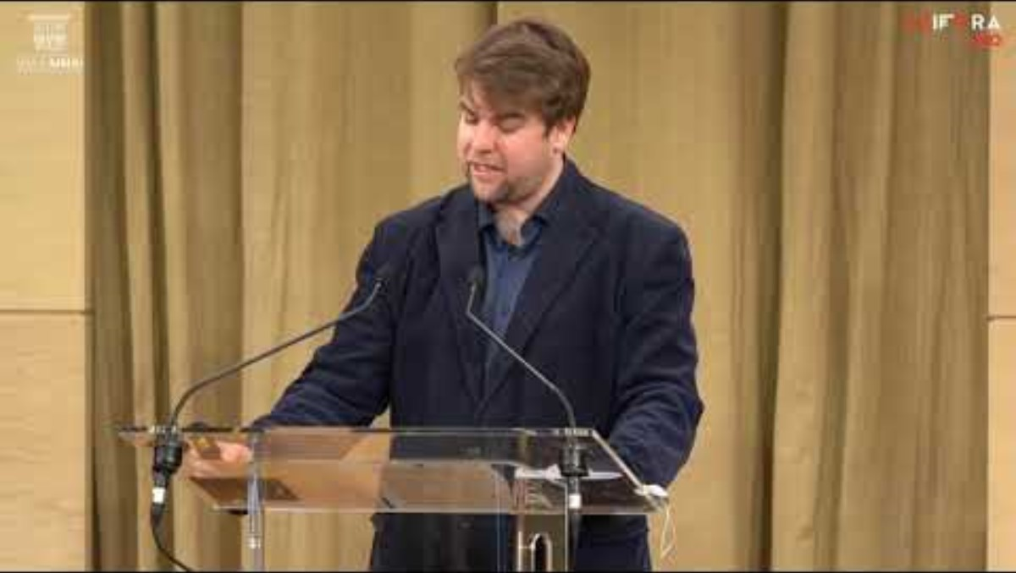
További előadások
„A Szerelmi Álmok – Liszt című film zenéje.” A zongorista és az újságíró. A Cziffra Fesztivál és az MMA Művészetelméleti és Módszertani Kutatóintézet Közös Rendezvénye. Budapest: MOM Kulturális Központ, 2021. március 22.
„»Ez az a film, amelyet mindenkinek meg kell hallgatni…«: Farkas Ferenc kísérőzenéje a Rákóczi nótája című filmhez.” Zene és politika: a Magyar Zenetudományi és Zenekritikai Társaság XVI. tudományos konferenciája. Budapest: ELKH BTK Zenetudományi Intézet, 2019. október 11–12. [programfüzet]

Slide 21
További előadások
„Folytonosság és megszakítottság Farkas Ferenc kuruc hagyományra hivatkozó műveiben.” Folytonosság és megszakítottság a magyar kultúrában. Bécs: Universität Wien, 2019. szeptember 4–6.
„Béla Bartók: Violin Concerto (1907-1908, BB 48a) – a brief survey of history & sources.” Nemzetközi Bartók Szeminárium és Fesztivál. Szombathely, 2019. július 16.
„Farkas Ferenc kolozsvári éveinek filmzenéi.” Kolozsvári zeneszerzők – zeneszerzők Kolozsváron, zenetudományi konferencia. Cluj/Kolozsvár, 2019. április 11–12.
„Farkas Ferenc Rákóczi-kantátájának az Országos Széchenyi Könyvtárban őrzött forrásai.” Kodály Zoltán zenei alkotói ösztöndíjasainak beszámoló előadásai. Budapest: MTA BTK Zenetudományi Intézet, 2019. január 31.

Slide 22
További előadások
„Egy kivételes eset Farkas Ferenc Rákóczi-témájú művei között: az Aspirationes principis kantáta.” Kedd Délutáni Zenetudomány XI/2. Budapest: Liszt Ferenc Zeneművészeti Egyetem, 2018. november 13. [hirdetés a Zeneakadémia honlapján]
„J. S. Bach és a korabeli francia vonós előadói gyakorlat.” Interpretáció és gyakorlat – Az idei évben alapításának 25. évfordulóját ünneplő Magyar Zenetudományi és Zenekritikai Társaság XV. tudományos konferenciája. Budapest: MTA BTK ZTI, 2018. október 12–13. [programfüzet]
„Lajtha László és a régizene.” Lajtha-emléknap a zeneszerző születésének 125. évfordulója alkalmából. Budapest: MTA BTK ZTI Bartók terem, 2017. szeptember 21. [programfüzet]
„Mester és »törvénytelen tanítványa«: Kodály Zoltán és Farkas Ferenc.” Zenetudományi konferencia Kodály Zoltán születésének 135. és halálának 50. évfordulóján. MTA BTK ZTI 20–21. Századi Magyar Zenei Archívuma és Magyar Kodály Társaság, Budapest: MTA BTK ZTI Bartók terem, 2017. április 27–28.

Slide 23
Előadóművészet
Historikus hegedűművész-pályafutásom rövid ismertetése

Slide 24
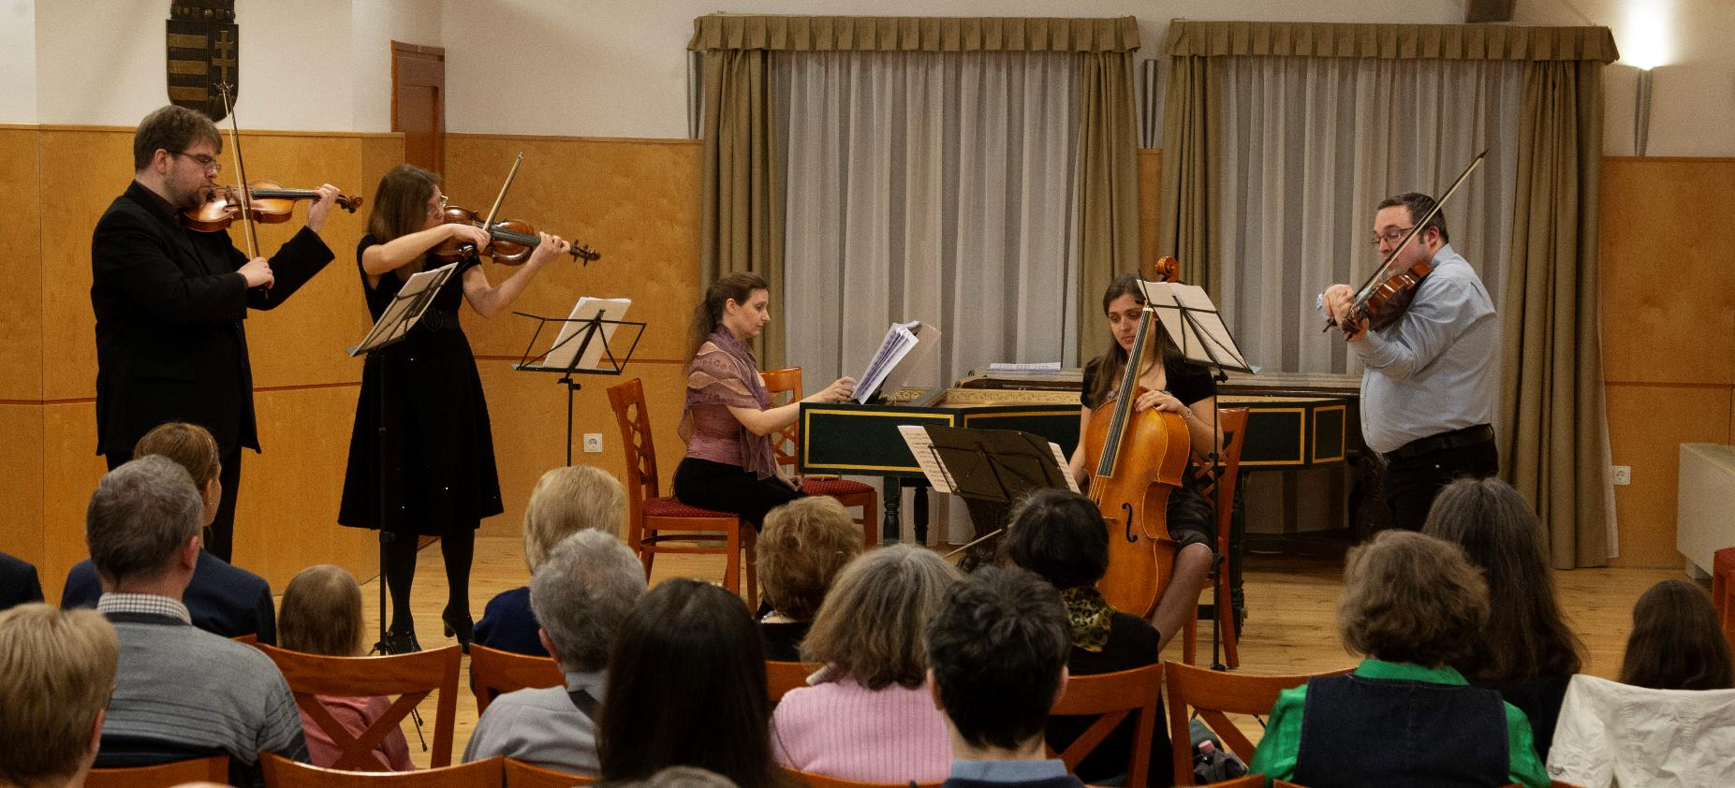
Simplicissimus Ensemble
Az együttes 2012-ben alakult, alapvetően rugalmas méretű és összeállítású, a közreműködők létszáma és hangszer-összeállítása mindig úgy alakul, ahogyan az előadásra kiválasztott zeneművek megkívánják. repertoárján elsősorban a 17. század második és a 18. század első felének kompozíciói szerepelnek. A korhű hangszereken játszó kamaraegyüttes célja az adott korszak hangzásvilágának és előadói stílusának restaurálásán túl az is, hogy a zeneművek előadásukban hasonló revelációval hassanak, mint saját korukban.

Slide 25

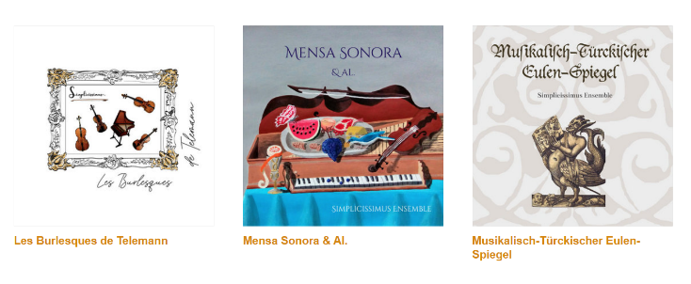
A Simplicissimus Ensemble diszkográfiája
Teljes diszkográfia:
https://simplicissimus.bandcamp.com/
Részlet a Les Burlesques de Telemann (2022) albumról

Slide 26
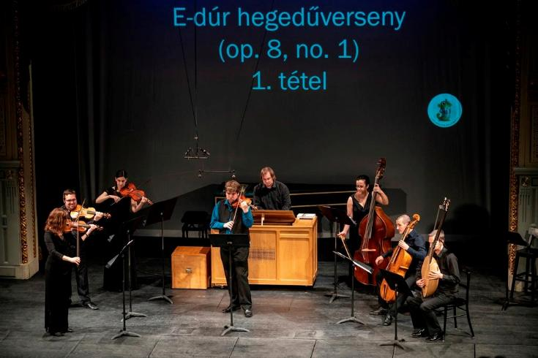
A Simplicissimus Ensemble hangversenyei
170, nagyobbrészt önállóan (saját erőből) szervezett hangverseny. Teljes lista: http://simplicissimus.hu/esemenyek
Vivaldi La primavera (A tavasz) című hegedűversenyének szólistájaként.
ZAK Solti Terem, 2019. április 28.
Olyan helyeken, mint:
  Müpa Fesztiválszínház (t.k. a Régizene Fesztivál keretében), Zeneakadémia Solti Terem, Óbudai Társaskör, Nádor-terem
  Bérletsorozat a Művészetek és Irodalom Házában (Pécs)
  Művészetek Völgye (Kapolcs), Klassz a pArton! (Balaton és környéke), Öt Templom Fesztivál (Győr)
  Határon túli városok: Kolozsvár, Komárom, stb.
Olyan közreműködőkkel, mint: Rohman Ditta, Csalog Benedek, Kristóf Réka, stb.

Slide 27
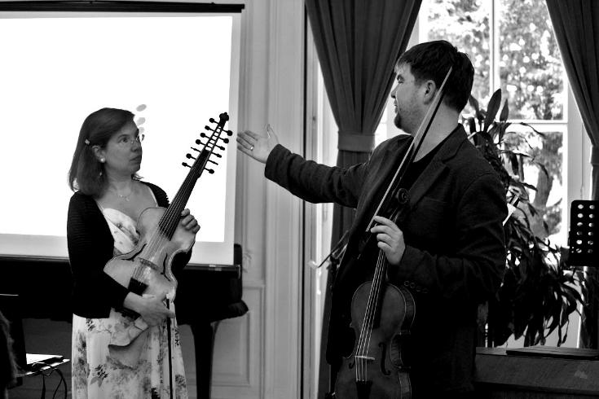
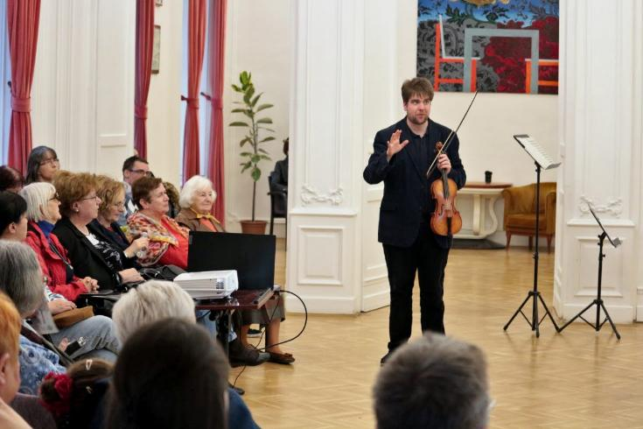
Ismeretterjesztő előadásokkal kombinált hangversenyek az Ötpacsirta Szalonban
2023 óta minden tavasszal
Évadonként három tematikus est,

Slide 28
Köszönöm a figyelmet!

